Slide 1
第七章 外围设备
外围设备概述
磁盘存储设备
磁盘存储设备的技术发展
磁带存储设备
显示设备
输入设备和打印设备
信息科学与工程学院

Slide 2
7.1外围设备概述
外围设备的功能是在计算机和其他机器之间，以及计算机与用户之间提供联系。由于外围设备的地位越来越重要，主要介绍以下内容：
硬磁盘、可移动磁盘、磁带和光盘。

Slide 3
7.1外围设备概述
一、外围设备的一般功能
外围设备的功能是在计算机和其他机器之间，以及计算机与用户之间提供联系。
二、外围设备基本组成
(1) 存储介质，它具有保存信息的物理特征。例如磁盘就是一个存储介质的例子，用记录在盘上的磁化元表示信息。
(2) 驱动装置，它用于移动存储介质。例如，磁盘设备中，驱动装置用于转动磁盘并进行定位。
(3)控制电路，它向存储介质发送数据或从存储介质接受数据。例如，磁盘读出时，控制电路把盘上用磁化元形式表示的信息转换成计算机所需要的电信号，并把这些信号用电缆送给计算机主机。

Slide 4
三、外围设备的分类
一个计算机系统配备什么样的外围设备，是根据实际需要来决定的。如下图所示出了计算机的五大类外围设备，这只是一个典型化了的计算机环境。

Slide 5
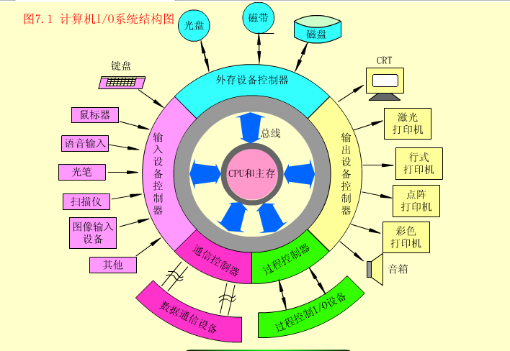

Slide 6
7.2磁盘存储设备
一、磁记录原理
计算机的外存储器又称磁表面存储设备。
磁表面存储，是用某些磁性材料薄薄地涂在金属铝或塑料表面作载磁体来存储信息。
磁盘存储器、磁带存储器均属于磁表面存储器。
磁表面存储器的优点：
  ①存储容量大，位价格低；
  ②记录介质可以重复使用；
  ③记录信息可以长期保存而不丢失，甚至可以脱机存档；
  ④非破坏性读出，读出时不需要再生信息。当然，磁表面存储器也有缺点，主要是存取速度较慢，机械结构复杂，对工作环境要求较高。
磁表面存储器由于存储容量大，位成本低，在计算机系统中作为辅助大容量存储器使用，用以存放系统软件、大型文件、数据库等大量程序与数据信息。

Slide 7
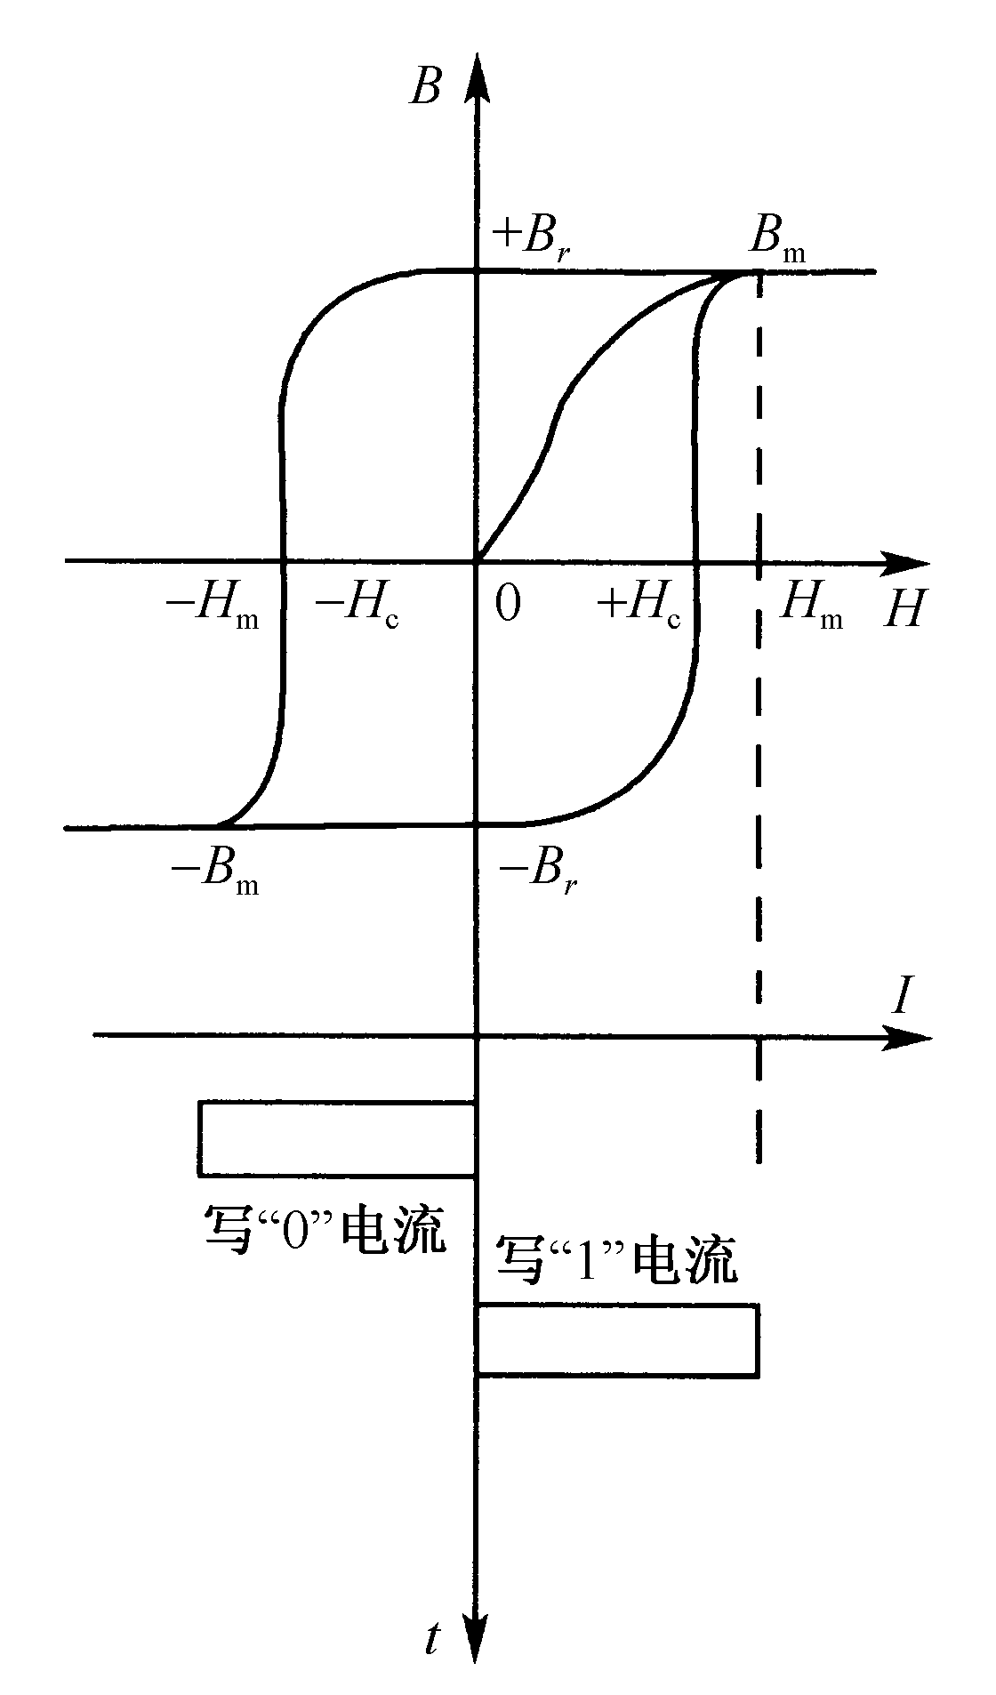
一、磁性材料的物理特性
曲线OBm表示铁磁材料从没有磁性开始磁化,B(磁感应强度)随H(磁场强度)的增加而增加,称为磁化曲线：
当H值到达某一个值Hm时,B值几乎不再增加,磁化趋于饱和。
如使得H减少,B将不再沿着原路返回,而是沿着另一条曲线下降至-Bm。
当H从-Hm增加时,B将沿另一曲线到达Bm形成一闭合曲线。
剩磁状态：磁化后的两个稳定状态,表示磁化元或存储元。+Br状态表示1代表正电流，-Br表示0代表负电流。当H=0，|B|=Br,Br 成为剩余磁感应强度。
写1\0两种情况

Slide 8
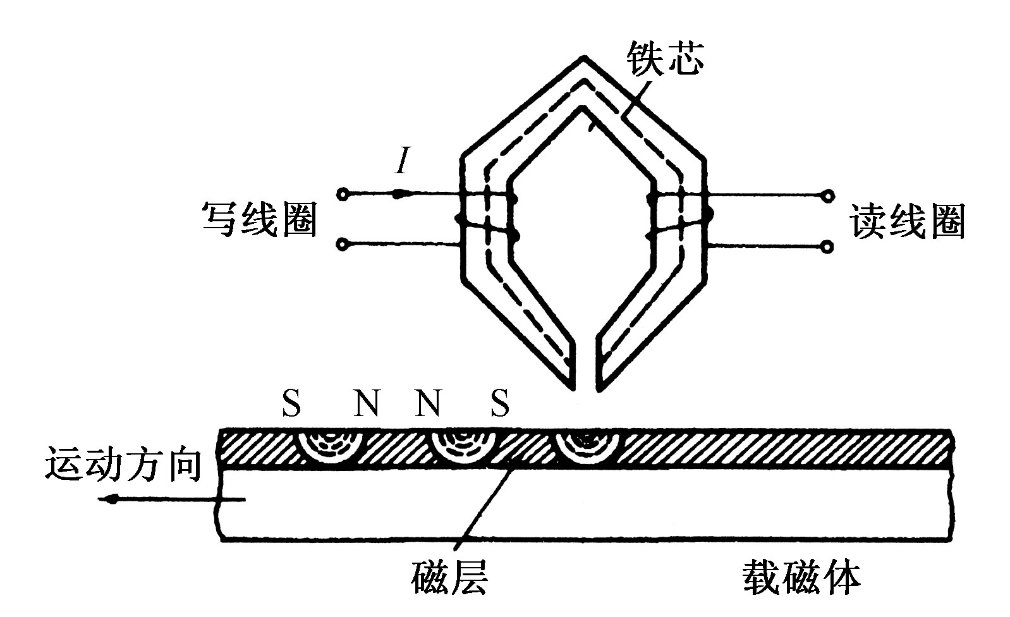
磁表面存储器的读写原理
磁头：电磁转换的装置，由软磁材料制成，绕有读写线圈，在贴近磁表面处开一个缝隙。
  写操作是在磁线圈通入写脉冲电流，使磁头中产生磁力线，通过磁头隙对磁层进行磁化，即写入信息。
  读操作是磁层上的磁化单元移动到读磁头的正下方而形成磁通回路，由于磁通的变化，在读出线圈的两端产生感应电势，即为读出信息。

Slide 9
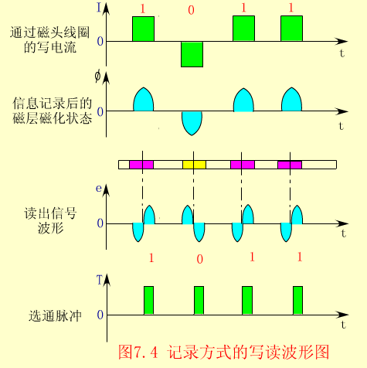
磁记录方式的写读波形图
通过电磁变换，利用磁头写线圈中的脉冲电流，可把一位二进制代码转换成载磁体存储元的不同剩磁状态；反之，通过磁电变换，利用磁头读出线圈，可将由存储元的不同剩磁状态表示的二进制代码转换成电信号输出。这就是磁表面存储器存取信息的原理。
磁层上的存储元被磁化后，它可以供多次读出而不被破坏。当不需要这批信息时，可通过磁头把磁层上所记录的信息全部抹去，称之为写“0”。通常，写入和读出是合用一个磁头，故称之为读写磁头。每个读写磁头对应着一个信息记录磁道。

Slide 10
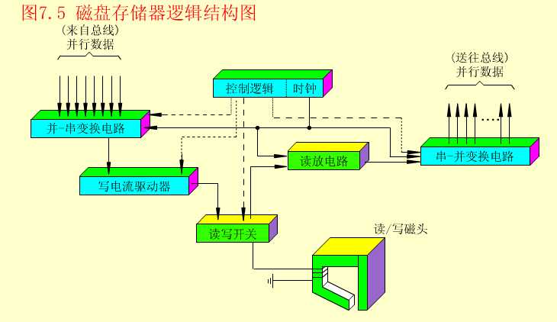
二、磁盘的组成和分类
1、磁盘的组成
主要由磁记录介质、磁盘控制器、磁盘驱动器三大部分组成。
写入时，将计算机并行送来的数据取至并串变换寄存器，变为串行数据，然后一位一位地由写电流驱动器作功率放大并加到写磁头线圈上产生电流，从而在盘片磁层上形成按位的磁化存储元。
读出时，当记录介质相对磁头运动时，位磁化存储元形成的空间磁场在读磁头线圈中产生感应电势，此读出信息经放大检测就可还原成原来存入的数据。由于数据是一位一位串行读出的，故要送至串并变换寄存器变换为并行数据，再并行送至计算机。

Slide 11
2、磁盘的分类
硬磁盘按盘片结构，分成可换盘片式与固定盘片式两种；磁头也分为可移动磁头和固定磁头两种。
(1)可移动磁头固定盘片的磁盘机 特点是一片或一组盘片固定在主轴上，盘片不可更换 。盘片每面只有一个磁头，存取数据时磁头沿盘面径向移动。
(2)固定磁头磁盘机 特点是磁头位置固定，磁盘的每一个磁道对应一个磁头，盘片不可更换。优点是存取速度快，省去磁头找道时间，缺点是结构复杂。
(3)可移动磁头可换盘片的磁盘机 盘片可以更换，磁头可沿盘面径向移动。
温彻斯特磁盘简称温盘，是一种采用先进技术研制的可移动磁头固定盘片的磁盘机，是目前广泛应用的硬盘存储器。它是一种密封组合式的硬磁盘，即磁头、盘片、电机等驱动部件乃至读写电路等组装成一个不可随意拆卸的整体。工作时，高速旋转在盘面上形成的气垫将磁头平稳浮起。优点是防尘性能好，可靠性高，对使用环境要求不高。

Slide 12
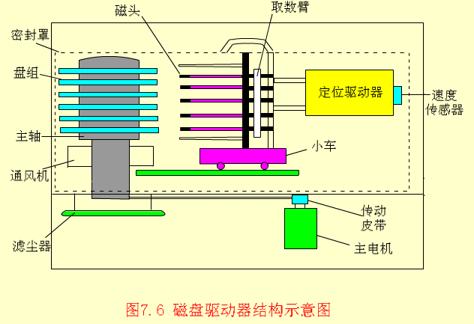
三、磁盘驱动器和控制器
磁盘驱动器是一种精密的电子和机械装置，因此各部件的加工安装有严格的技术要求。对温盘驱动器，还要求在超净环境下组装。各类磁盘驱动器的具体结构虽然有差别，但基本结构相同。
主要由定位驱动系统、主轴系统和数据转换系统组成。
定位驱动系统：定位驱动器、运载部件、传动部件
主轴系统：主轴电机和有关控制电路
数据转换系统： 磁头、磁头选择电路和读写电路

Slide 13
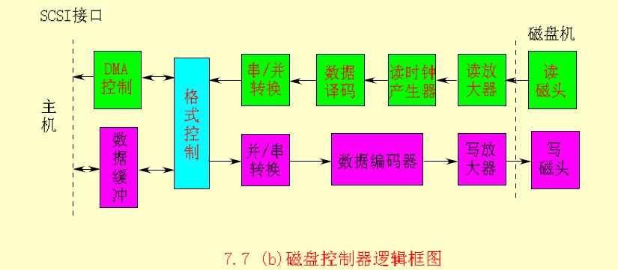
磁盘控制器是主机与磁盘驱动器之间的接口。由于磁盘存储器是高速外存设备，故与主机之间采用成批交换数据方式。
两个接口
与主机的接口，控制外存与主机总线之间交换数据。系统级接口。
与设备的接口，根据主机命令控制设备的操作。设备级接口。
主机与磁盘驱动器交换数据的控制逻辑。
磁盘上的信息经读磁头读出以后送读出放大器
进行数据与时钟的分离，再进行串并变换、格式变换
送入数据缓冲器，经DMA(直接存储器传送)控制将数据传送到主机总线。

Slide 14
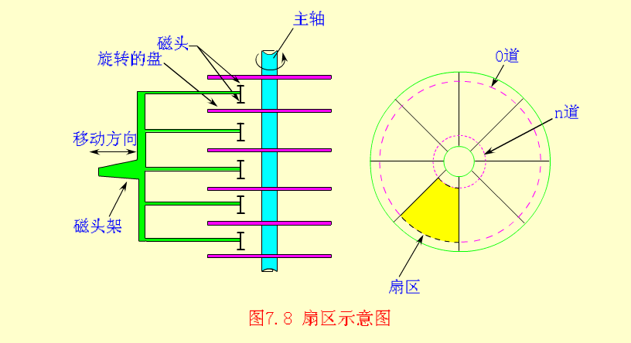
四、磁盘上信息的分布
盘片的上下两面都能记录信息，通常把磁盘片表面称为记录面。
记录面上一系列同心圆称为磁道。编址是由外向内依次编号,最外圈的磁道为0号。
柱面:各记录面上相同编号的诸磁道构成一个圆柱面.硬盘的圆柱面数等于一个记录面上的磁道数,圆柱号即为对应的磁道号。注意:在存入文件时,首先将一个文件尽可能存放在同一圆柱面内,如果仍存放不完,再存入相邻的圆柱面内。
扇区:每个磁道或柱面按等弧度分成若干段,称为扇区。
磁盘地址格式:如果有几台磁盘机,则磁盘地址格式为:
磁盘机号
磁道号(柱面号)
记录面号(磁头号)
扇区号

Slide 15
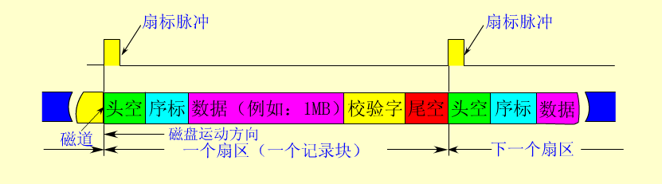
五、数据在磁盘上的记录格式
在磁道上，信息是按区存放的，每个区中存放一定数量的字或字节，各个区存放的字或字节数是相同的。
为进行读/写操作，要求定出磁道的起始位置，这个起始位置称为索引。 索引标志在传感器检索下可产生脉冲信号，再通过磁盘控制器处理，便可定出磁道起始位置 。
磁盘存储器的每个扇区记录定长的数据，因此读/写操作是以扇区为单位一位一位串行进行的。每一个扇区记录一个记录块。
每个记录块由头部空白段、序标段、数据段、校验字段及尾部空白段组成。其中空白段用来留出一定的时间作为磁盘控制器的读写准备时间，序标被用来作为磁盘控制器的同步定时信号。序标之后即为本扇区所记录的数据。数据之后是校验字，它用来校验磁盘读出的数据是否正确。

Slide 16
六、磁盘存储器的技术指标
1、存储密度：
单位长度或单位面积可记录的二进制信息量
(1) 道密度：沿半径方向上，单位长度所容纳的磁道数量 TPI（Tracks per inch） 单位:道/英寸
(2) 位密度：沿磁道方向上，单位长度内所记录的二进制位数 BPI (bit per inch) 单位:位/英寸
(3) 面密度：道密度*位密度 单位:位/平方英寸
2、存储容量：磁盘能够存储字节的总量
(1)非格式化容量为磁记录表面可以利用的磁化单元总数.
非格式化容量 = 记录面数*每面的磁道数*磁道容量
(2)格式化容量为写入格式化信息后用户实际可用的容量
格式化容量= 每扇区字节数*每磁道的扇区数*每盘面的磁道数*记录面数
一般格式化容量是非格式化容量的60~70%

Slide 17
3、存取时间：存取时间是指从发出读写命令后，磁头从某一起始位置移动至新的记录位置，到开始从盘片表面读出或写入信息加上传送数据所需要的时间。取决于以下三个因素决定：
  找道时间：将磁头定位至所要求的磁道上所需的时间。
  等待时间：找道完成后至磁道上需要访问的信息到达磁头下的时间。
  平均找道时间是最大找道时间与最小找道时间的平均值。
  平均等待时间和磁盘转速有关，它用磁盘旋转一周所需时间的一半来表示。
  平均存取时间 = 平均寻道时间+平均等待时间+读写一块信息的时间
  平均寻道时间 = (最大寻道时间+最小寻道时间)/2
  平均等待时间 = 磁盘旋转一周所需的时间/2 = 最长等待时间/2
  设读写一块信息所需总时间为t_{B},平均找道时间为t_{S},平均等待时间为t_{l},读写一块信息的传输时间为t_{m},则有: t_{B}=t_{S}+t_{L}+t_{m}
  4、数据传输率:磁盘存储器在单位时间内向主机传送的字节数。如果磁盘的旋转速度为每秒n转,每条磁道的容量为N个字节,则数据传输率Dr=nN(B/s)

Slide 18
【例1】磁盘组有6片磁盘，每片有两个记录面，最上最下两个面不用。存储区域内径22cm，外径33cm，道密度为40道/cm，内层位密度400位/cm，转速6000转/分。问：
(1)共有多少柱面?
(2)盘组总存储容量是多少?
(3)数据传输率多少?
(4)采用定长数据块记录格式，直接寻址的最小单位是什么?寻址命令中如何表示磁盘地址?
(5)如果某文件长度超过一个磁道的容量，应将它记录在同一个存储面上，还是记录在同一个柱面上?

Slide 19
解：(1)有效存储区域=16.5-11=5.5(cm)
因为道密度=40道/cm，所以40×5.5=220道，即220个圆柱面。
(2)内层磁道周长为2πR=2×3.14×11=69.08(cm)
每道信息量=400位/cm×69.08cm=27632位=3454B
每面信息量=3454B×220=759880B
盘组总容量=759880B×10=7598800B
(3)磁盘数据传输率Dr=rN
N为每条磁道容量，N=3454B
r为磁盘转速，r=6000转/60秒=100转/秒
Dr=rN=100×3454B=345400B/s
(4)采用定长数据块格式，直接寻址的最小单位是一个记录块(一个扇区)，每个记录块记录固定字节数目的信息，在定长记录的数据块中，活动头磁盘组的编址方式可用如下格式：
此地址格式表示有4台磁盘（2位），每台有16个记录面/盘面（4位），每面有256个磁道（8位），每道有16个扇区（4位）。
(5)如果某文件长度超过一个磁道的容量，应将它记录在同一个柱面上，因为不需要重新找道，数据读/写速度快。
台号
柱号（磁道）号
盘面号/磁头号
扇区号

Slide 20
7.3磁盘存储设备的技术发展
一、磁盘cache
为了减少存取时间，可采取的措施有：
提高磁盘机主轴转速
提高I/O总线速度
采用磁盘cache
主存和CPU之间设置高速缓存cache是为了弥补主存和CPU之间速度上的差异。同样，磁盘cache是为了弥补慢速磁盘和主存之间速度上的差异。

Slide 21
1、磁盘cache的原理
在磁盘cache中，由一些数据块组成的一个基本单位称为cache行。当一个I/O请求送到磁盘驱动时，首先搜索驱动器上的高速缓冲行是否已写上数据？如果是读操作，且要读的数据已在cache中，则为命中，可从cache行中读出数据，否则需从磁盘介质上读出。
写入操作和CPU中的cache类似，有“直写”和“写回”两种方法。
磁盘cache利用了被访问数据的空间局部性和时间局部性原理。空间局部性是指当某些数据被存取时，该数据附近的其他数据可能也将很快被存取；时间局部性是指当一些数据被存取后，不久这些数据还可能再次存取。因此现在大多数磁盘驱动器中都使用了预读策略，而根据局部性原理预取一些不久将可能读入的数据放到磁盘cache中。
CPU的cache存取时间一般小于10ns，命中率95%以上，全用硬件来实现。磁盘cache一次存取的数量大，数据集中，速度要求较CPU的cache低，管理工作较复杂，因此一般由硬件和软件共同完成。其中cache采用SRAM或DRAM。

Slide 22
二、磁盘阵列存储器RAID
RAID称廉价冗余磁盘阵列，它是用多台磁盘存储器组成的大容量外存系统。其构造基础是利用数据分块技术和并行处理技术，采用分条、分块的方式在多个磁盘上交错存放数据，使之可以并行存取。
在RAID控制器的组织管理下，可实现数据的并行存储、交叉存储、单独存储。由于阵列中的一部分磁盘存有冗余信息，一旦系统中某一磁盘失效，可以利用冗余信息重建用户信息。
RAID是1988年由美国加州大学伯克利分校一个研究小组提出的，它的设计理念是用多个小容量磁盘代替一个大容量磁盘，并用分布数据的方法能够同时从多个磁盘中存取数据，因而改善了I/O性能，增加了存储容量，现已在超级或大型计算机中使用。
工业上制定RAID的标准，分为7级(RAID 0～RAID 6)。这些级别不是表示层次关系，而是指出了不同存储容量、可靠性、数据传输能力、I/O请求速率等方面的应用需求。

Slide 23
RAID 0级
考虑到低成本比可靠性更重要，RAID 0未采用奇偶校验等冗余技术。
RAID 0用于高速数据传输和高速I/O请求。
对RAID 0,用户和系统数据分布在阵列中的所有磁盘上。其优点是：如果两个I/O请求正在等待两个不同的数据块，则被请求的块有可能在不同的盘上。因此，两个请求能够并行发出，减少了I/O排队的时间。

Slide 24
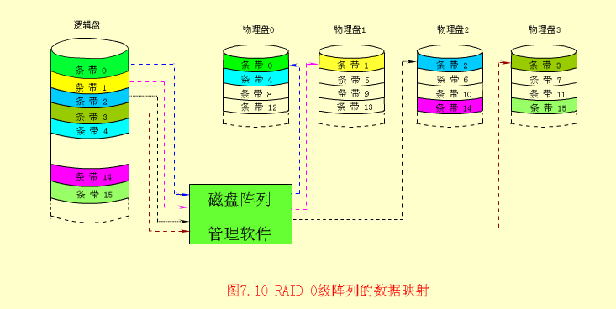
RAID 0级阵列的数据映射

Slide 25
7.4磁带存储设备
磁带机的记录原理与磁盘机基本相同，它的载磁体是一种带状塑料，叫做磁带。
写入时可通过磁头把信息代码记录在磁带上。
当记录有代码的磁带在磁头下移动时，就可在磁头线圈上感应出电动势，即读出信息代码。
磁带存储设备由磁带机和磁带两部分组成，它通常用作为海量存储设备的数据备份。
磁带速度比磁盘速度慢，原因是磁带上的数据采用顺序访问方式，而磁盘则采用随机访问方式。

Slide 26
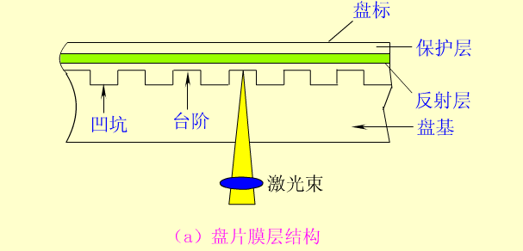
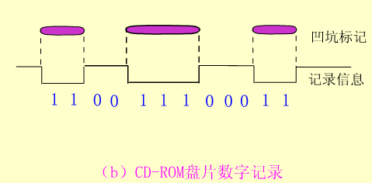
7.5光盘和磁光盘存储设备
一、光盘存储设备：由光盘驱动器、光盘驱动器和光盘控制器组成
1、CD--ROM光盘系统原理
光盘上的信息以坑点形式分布，有坑点表示为“1”，无坑点表示为“0”
一系列的坑点(存储元)形成信息记录道。
对数据存储用的CDROM光盘来讲，这种坑点分布作为数字“1”、“0”代码的写入或读出标志。必须采用激光作为光源，并采用良好的光学系统才能实现。
光盘的记录信息以凹坑方式永久性存储。
读出时，当激光束聚焦点照射在凹坑上时将发生衍射，反射率低；而聚焦点照射在凸面上时大部分光将返回。根据反射光的光强变化并进行光电转换，即可读出记录信息。

Slide 27
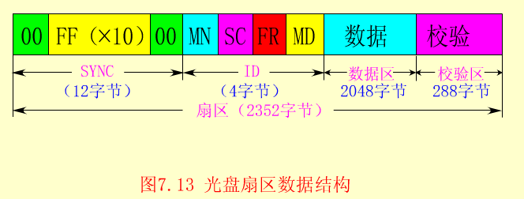
信息记录的轨迹称为光道。光道上划分出一个个扇区，它是光盘的最小可寻址单位。扇区的结构如图所示。
光盘扇区分为4个区域。2个全0字节和10个全1字节组成同步(SYNC)区，标志着扇区的开始。4字节的扇区标识(ID)区用于说明此扇区的地址和工作模式。光盘的扇区地址编码不同于磁盘，它是以分(MN)，秒(SC)和分数秒(FR，1/75s)时间值作为地址。光盘的恒定线速度是每秒钟读出75个扇区，故FR的值实际上就是秒内的扇区号(0~74)。
ID区的MD为模式控制，用于控制数据区和校验区的使用。

Slide 28
MD可定义共有三种模式：
模式0规定数据区和校验区的全部2336个字节都是0，这种扇区不用于记录数据，而是用于光盘的导入区和导出区；
模式1规定288字节的校验区为4字节的检测码(EDC)、8字节的保留域(未定义)和276字节的纠错码(ECC)，这种扇区模式有2048字节的数据并有很强的检测和纠错能力，适合于保存计算机的程序和数据；
模式2规定288字节的检验区也用于存放数据，用于保存声音、图像等对误码率要求不高的数据。

Slide 29
二、磁光盘存储设备
磁光盘MO存储设备结合采用磁场技术和激光技术。由磁道和扇区组成。
是重写型光盘，可以随机写入、擦除和重写信息。
1、磁光盘的基本工作原理
利用热磁效应写入数据。当激光束将磁光介质上的记录点加热到居里点温度以上时，外加磁场作用改变记录点的磁化方向，而不同的磁化方向可表示数字“0”和“1”。
利用磁光克尔效应读出数据。当激光束照射到记录点时，记录点的磁化方向不同，会引起反射光的偏振面发生不同结果，从而检测出所记录的数据“1”或“0”。

Slide 30
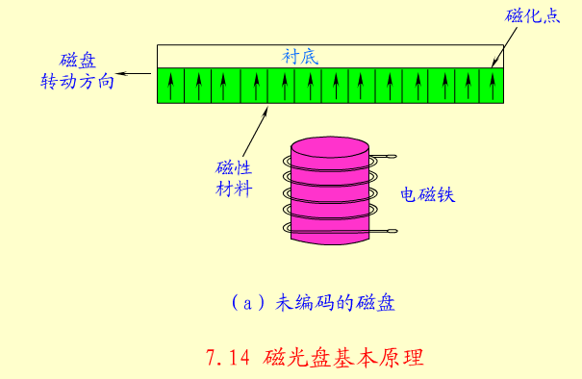
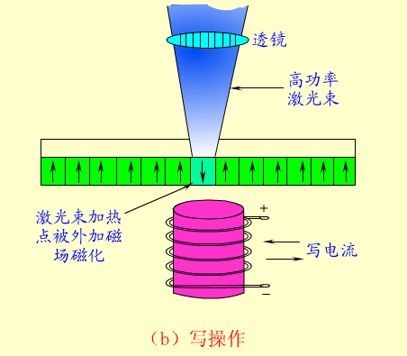
磁光盘操作的四种情况：
  图(a)表示未编码的磁盘，例如所有磁化点均存“0”。
  图(b)表示写操作：高功率激光束照射加热点（记录点），磁头线圈中外加电流后产生的磁场使其对应的记录点产生相反的磁性微粒，从而写入“1”。

Slide 31
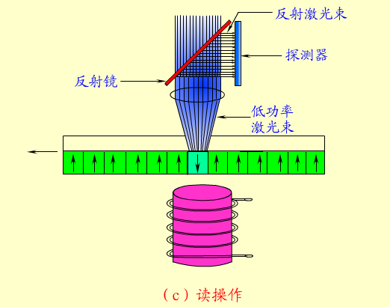
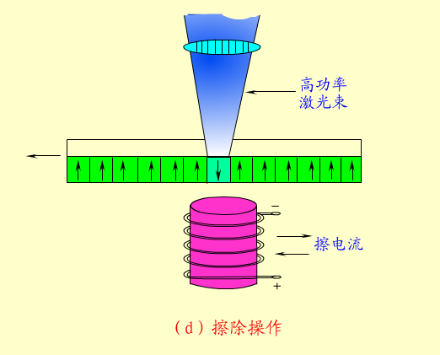
图(c)表示读操作：低功率的激光束反射掉相反极性的磁性粒子且使它的极性变化。如果这些粒子没有被反射掉，则反射激光束的极性是不变化的。(反射光的偏振面不同)
图(d)表示擦除操作：高功率激光束照射记录点，外加磁场改变方向，使磁性粒子恢复到原始极性。
  总之，MO盘介质材料发生的物理特性改变是可逆变化，因此信息是可重写的。

Slide 32
7.6 显示设备
以可见光的形式传递和处理信息的设备称之为显示设备。显示设备是目前使用最为普遍的输入输出设备。它可以把计算机的输出信息以字符、图形或图象的形式在荧光屏上显示出来；也允许操作人员通过键盘、光笔、鼠标等将有关的数据和命令送入计算机，以便显示设备能方便、直观地实现人——机对话，因此它在各类计算机系统中作为交互式终端设备。
显示器屏幕上的字符、图形及图象不能永久记录下来，一旦关机，屏幕上的信息也就消失了，所以显示器又称为“软拷贝”装置。

Slide 33
一．显示设备分类
显示设备种类繁多，一般可按几种方式分类：
按显示设备的器件分类，有阴极射线管（Cathode Ray Tube，简称CRT）显示器，液晶显示器（Liquid Crystal Display，简称LCD），等离子显示器等。
CRT显示器和显示部件即人们所熟悉的电视机显象管，有黑白和彩色两种。
液晶和等离子显示器是平板式显示器件，它们的特点是体积小，功耗少，是很有发展前途的新型器件。
按显示的信息内容分类，有字符显示器、图形显示器和图象显示器三大类。
在使用CRT的显示设备中，还经常以扫描方式的不同，分成光栅扫描和随机扫描两种显示器，以分辨率不同划分成高分辨率显示器和低分辨率显示器等。

Slide 34
二．显示技术中的有关概念
1．图形和图象
  图形和图象是现代显示技术中常用的术语，它们是既有联系又有区别的两个概念。图形（graphics）最初是指没有亮暗层次变化的线条图，如建筑、机械所用的工程设计图、电路图等。早期的图形显示和处理只是局限在二值化的范围，只能用线条的有无来表示简单的图形。图象（image）则最初就是指具有亮暗层次的图，如自然景物、新闻照片等。经计算机所处理与显示的图象称作数字图象，就是将图片上连续的亮暗变化变换为离散的数字量，并以点阵列的形式显示输出。

Slide 35
  从显示的意义上讲，图形和图象都是由称作像素的光点组成的。光点的多少称作分辨率，光点的深浅变化称作灰度级（在黑白显示器上表现为灰度级，在彩色显示器上表现为颜色）。分辨率和灰度级决定了所显示图象的质量。高分辨率多灰度级的光栅扫描的显示器不仅可以显示图象，也可以显示图形。因此，目前的图形显示远不止简单的二值化的线条图，图形也可以有颜色、深浅层次的变化，可以用来模拟自然景物和各种物体。
  图象主要用摄象机输入，经数字化以后逐点存储，因此图象需要占用非常庞大的主存储空间。而在计算机中表示图形，则只需存储绘图命令和坐标点，没有必要存储每个像素点。

Slide 36
2．阴极射线管（CRT）
CRT是一个漏斗形的电真空器件，由电子枪、偏转装置和荧光屏构成。
  （1）电子枪由灯丝、阴极、栅极、加速阳极和聚焦极等组成。电子枪的功能是发射具有足够强度和速度的电子束。电子束强度由栅极控制，而阳极对电子束进行加速，具有一定强度和速度的电子束打到荧光屏上形成光点，由光点组成图形
  （2）偏转部件的作用是控制电子束的运动方向，以便使电子束能扫描到荧光屏的任何位置。电视扫描线就是靠在x、y偏转板上分别加上一定频率的锯齿波电压，从而控制电子束在荧光屏上水平方向和垂直方向的移动。
  （3）在CRT玻璃屏的内壁涂有荧光粉，它将电子束的动能转换成光能，从而显示出光点。

Slide 37
CRT工作原理
显示头
电子枪
聚焦系统
水平偏转
垂直偏转
荧光屏
视频放大
扫描控制
视频信号
水平同步信号
垂直同步信号

Slide 38
3．分辨率和灰度级
分辨率（Resolution）指的是显示设备所能表示的像素个数。像素越密，分辨率越高，图象越清晰。显示器的分辨率取决于显像管荧光粉的粒度、荧光屏的尺寸和CRT电子束的聚焦能力。同时刷新存储器要有与显示像素数相对应的存储空间，用以存储每个像素的信息。
灰度级（Gray Level）指的是所显示像素点的亮暗差别，在彩色显示器中则表现为颜色的不同。灰度级越多，图象层次越清楚逼真。灰度级取决于每个像素对应刷新存储器单元的位数和CRT本身的性能。如果用4位表示一个像素，则只有16级灰度或颜色，如果用8位表示一个像素，则有256级灰度或颜色。
分辨率和灰度级是显示器的两个重要技术指标。

Slide 39
4．刷新和刷新存储器
  CRT器件的发光是由电子束打在荧光粉上引起的。电子束扫过之后，其发光亮度只能维持短暂一瞬（大约几十毫秒）便消失。为了使人眼能看到稳定的图象，就必须在图象消失之前使电子束不断地重复扫描整个屏幕，这个过程叫做刷新（Refresh）。每秒刷新的次数称刷新频率。结合人的视觉生理，刷新频率应大于30次／秒，人眼才不会感到闪烁。显示设备中通常选用电视中的标准，每秒刷新50帧（Frame）图象。
  为了不断提供刷新图象的信号，必须把图象存储起来，存储图象的存储器叫刷新存储器，也叫“帧存储器”或“视频存储器”VRAM（电视不用刷新存储器也可以看到图象，是因为电视接收机不断接收从天线来的信号）。刷新存储器的容量由图象分辨率和灰度级决定。分辨率越高，灰度级越多，刷新存储器的容量越大。如分辨率为512 × 512，256级灰度的图象，存储容量为 512 × 512 × 8 bit＝ 256KB。刷新存储器的存取周期必须满足刷新频率的要求。容量和存取周期是刷新存储器的两个重要技术指标。刷新存储器的发展直接影响显示设备的发展。在VLSI出现以前，实现大容量高速刷新存储器是困难的。所以早期的图象、图形设备只能处理分辨率很低，灰度级很少的图象。

Slide 40
5．随机扫描和光栅扫描
  电子束在荧光屏上按某种轨迹运动称为扫描（Scan）。控制电子束扫描轨迹的电路叫扫描偏转电路。扫描方式有两种，随机扫描（Random Scan）和光栅扫描（Raster Scan）。
  随机扫描是控制电子束在CRT屏幕上随机地运动，从而产生图形和字符。电子束只在需要作图的地方扫描，而不必扫描全屏幕，所以这种扫描方式画图速度快，图象清晰。高质量的图形显示器（如分辨率为 4096 X 4096像素）要用随机扫描方式。但由于这种扫描方式的偏转系统与电视标准不一致，驱动系统较复杂，价格较贵。
  光栅扫描是电视中采用的扫描方法，因此也叫电视（光栅）扫描。在电视中，要求图象充满整个画面，因此要求电子束扫过整个屏幕。光栅扫描是从上至下顺序扫描，采用逐行扫描和隔行扫描两种方式。逐行扫描就是从屏幕顶部开始一行接一行地扫描，一直到底，反复进行。

Slide 41
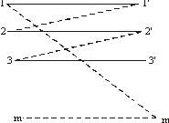
光栅扫描在荧光屏上的轨迹

Slide 42
三．CRT字符显示器
1、字符显示器原理
  显示系统由显示卡和显示器组成
  显示字符的方法以点阵为基础
  字符点阵存放于字符发生器（ROM）中
  字符窗口：字符显示点阵和字符间隔
    80列*25行=2000个字符窗口
    每个字符窗口为9*14，字符点阵为7*9
  屏幕上所有字符窗口的ASCII均存放于VRAM中。
  字符发生器ROM的高位地址来自于ASCII码，低位地址来自于光栅地址计数器的输出RA3~RA0，指向这个字形点阵中的某个字节。
  按照VRAM中的ASCII码和光栅地址计数器访问ROM，一次取出字形点阵，完成一个字符的输出。

Slide 43
VRAM用来存储要显示的字符数据.
  屏幕上的字符窗口位置与VRAM的地址是一一对应的，屏幕上显示的首行首字符地址对应于VRAM的起始地址，依次类推。
  一个字符的数据占据两个字节，一个字节是字符的ASCII码，另一个是它的属性码（规定闪烁、亮度、背景和前景的黑白颜色），80×25个字符共占4K字符。
  从VRAM中取出字符的ASCII码，作为字符发生器的高位地址。CRTC还送出行扫描计数值RA0～RA3作为字符发生器的低位地址。于是字符发生器（存放字符的点阵数据）中被选中的字符与行扫描计数值对应的一排点的信号被取出，送往移位寄存器中变换成串行数据。在从VRAM取出字符码的同时，其属性码则送入属性译码器取出属性信息。串行数据、属性信息、光标和显示允许等信号，经过视频处理逻辑，会形成串行视频信号(Video)和加亮信号（high light）及水平同步、垂直同步一起送往监视器，从而使字符在屏幕的相应位置上显示出来。

Slide 44
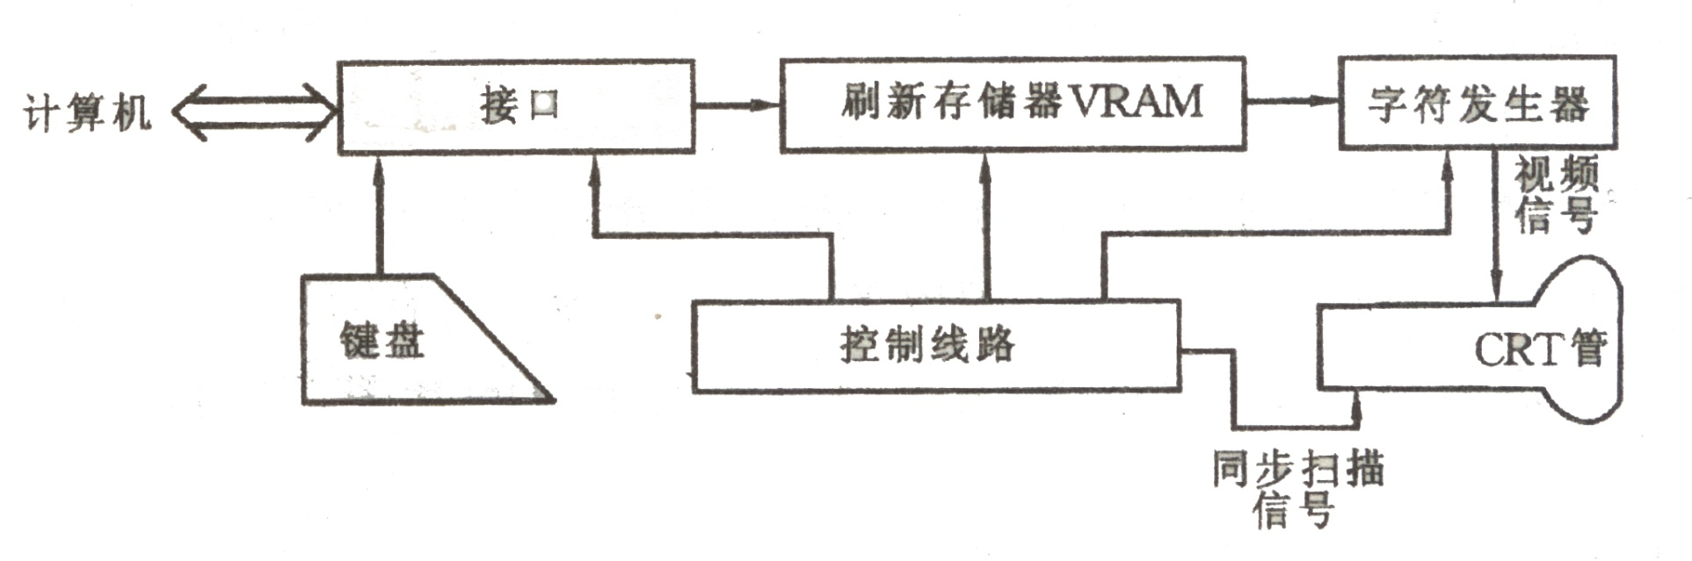
字符显示器的结构框图

Slide 45
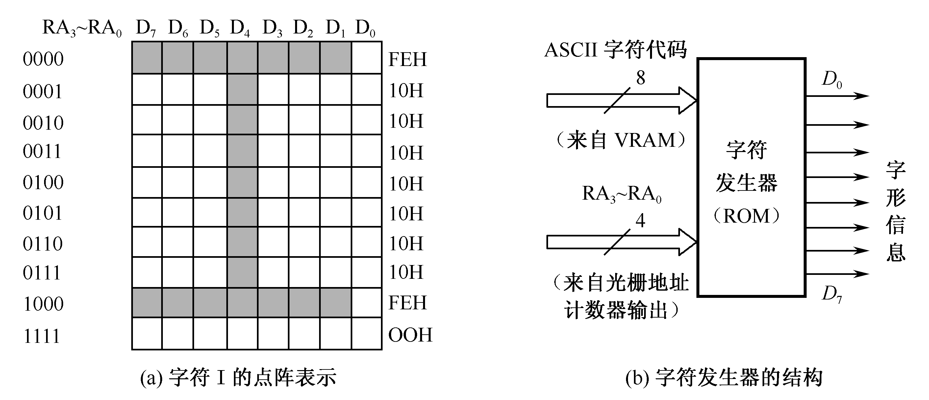
ASCII代码(49H)
指向这个字形

Slide 46
字符显示原理
地址 VRAM 字符发生器 显示器屏幕
行 列（ ASCII码 ） ROM
00 00
00 01
.
.
00 79
.
.
24 79
ASCII码作为ROM的高地址，光栅计数器为低地址扫描屏幕
R编码
.
0
79
E编码
.
0
R E … … S . . . . . . . . . . . . T
.
E点阵
.
.
S编码
R点阵
.
.
24
.
T点阵
T编码
.

Slide 47
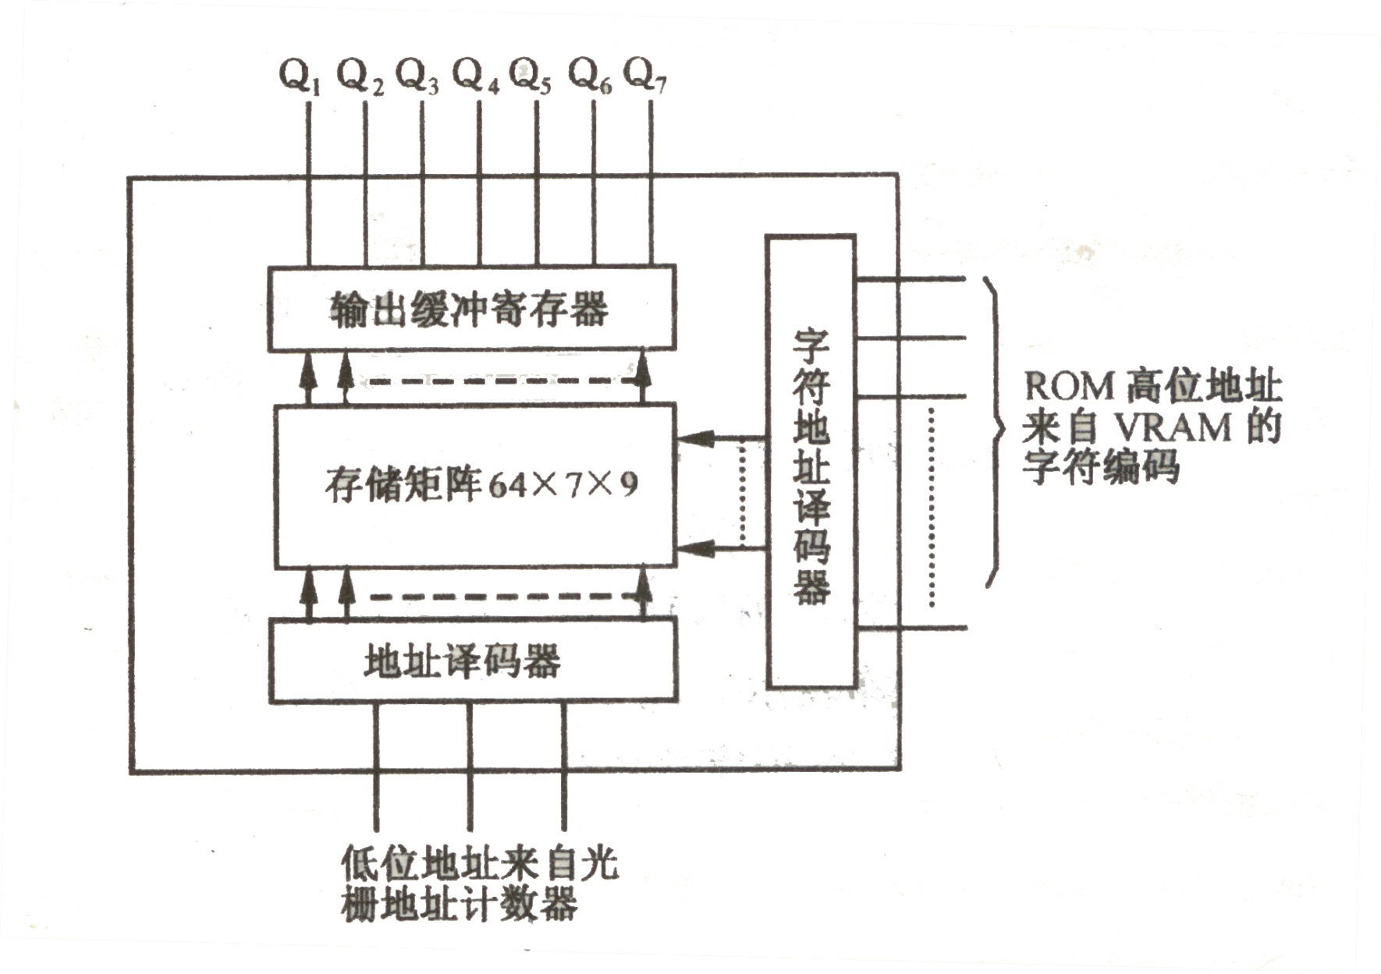
字符发生器的逻辑框图

Slide 48
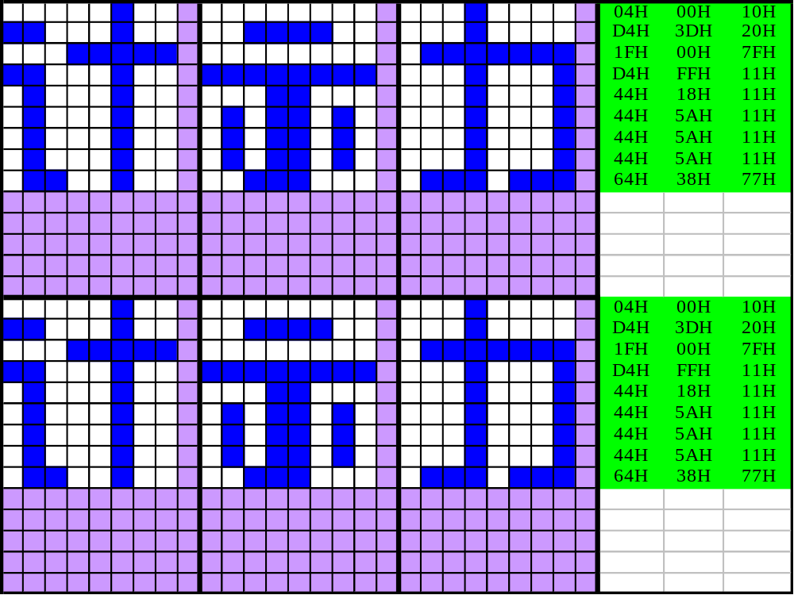

Slide 49
【例】
某CRT显示器可显示64种ASCII字符，每帧可显示64字×25排；每个字符字形采用7×8点阵，即横向7点，字间间隔1点，纵向8点，排间间隔6点；帧频50Hz，采取逐行扫描方式 。问：
(1) 缓存容量有多大?
(2) 字符发生器(ROM)容量有多大?
(3) 缓存中存放的是ASCII代码还是点阵信息?
【解】(1) 缓存容量为64×25=1600字节。
(2) ROM容量为64×8=512字节。
(3) 缓存中存放的是待显示字符的ASCII代码。

Slide 50
例 某CRT显示器可显示95种ASCII字符，每帧可显示80字×25排；字符采用7×9点阵，即横向7点，字间间隔2点，纵向9点，排间间隔5条扫描线；垂直回扫和水平回扫分别为帧扫描周期和行扫描周期的1/5；帧频为50Hz，采取逐行扫描方式。问：
(1)刷新存储器VRAM中存放的是什么内容，其容量至少需多少字节?
(2)字符发生器ROM中存放的是什么内容，其容量是多少字节?
【解】(1)刷新存储器VRAM中存放的是待显示字符的编码，因为每屏字符数为80*25=2000，VRAM容量至少要存放一帧字符的ASCII码，所以至少为2000字节，若既要存放字符的ASCII码，又要存放每个字符的属性码，则至少需要4000个字节。
(2)字符发生器ROM存放的是全部可显示字符的点阵代码，由于可显示95种字符，而每个字符的点阵码为9个字节，所以ROM的容量至少为存放所有可显示字符点阵所需要的空间，即95*9＝855字节。

Slide 51
四．CRT图形显示器
以像素为单位显示，又称位图显示器。在显示存储器中为每个像素点存储一个影像。根据灰度级的不同决定使用几个bit来表示。
1. 随机扫描刷新型图形显示器
2. 光栅扫描图形显示器
  光栅扫描显示器的特点是把对应于屏幕上每个像素的信息都用存储器存起来，然后按地址顺序逐个地刷新显示在屏幕上。其硬件结构如图所示。
  有两个存储器，一个是程序段缓冲存储器，另一个是刷新存储器。程序段缓存中存储由计算机送来的显示文件和交互式图形操作命令，如图形的局部放大、平移、旋转、比例变换以及图形的检索等。这些操作在显示器的控制部件中完成，比在主机中用软件实现效率要高得多。刷新存储器中存放了一帧图形的形状信息，和屏幕上的像素一一对应。

Slide 52
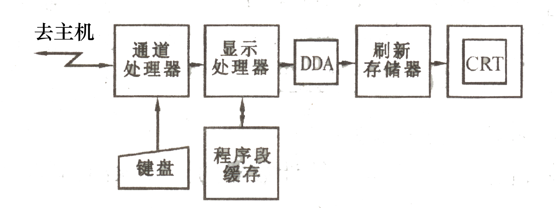
程序段缓存和刷存之间有一个DDA部件(数字微分分析器:Digit
Difference Analyses)，它是一种进行数据插补的硬件，其作用是把显示文件变换为像素信息。插补后的数据(像素信息)存入刷存用于刷新显示。
光栅扫描显示器的硬件结构

Slide 53
7.7 输入设备和输出设备
输入设备
  图形输入设备（键盘、鼠标、光笔…）
  图像输入设备（摄像机）
  语音输入设备
输出设备（打印机）
  点阵式打印机
  喷墨打印机
  激光打印机

Slide 54
7.7.1 输入设备
输入设备将各种原始信息（如数字、字符、文字、图形、声音等）转换为计算机所能识别处理的信息形式，并输入计算机。主要完成输入程序、数据和操作命令等功能，是进行人一机对话的主要部件。当实现人工输入时，往往与显示器联用，以便及时检查并修正输入时的错误，也可利用软盘、磁带等可脱机录入的介质进行输入。

Slide 55
1、图形输入设备
键盘是目前应用最普遍的一种输入设备。通过键盘可以直接向计算机输入信息。许多外设如控制台或终端用显示设备等都设有键盘输入。
鼠标器（Mouse）是一种手持式的坐标定位部件，简称鼠标。从鼠标发展的历史来看，鼠标器可以分为机械式鼠标、光电机械式鼠标（光机式鼠标）和光电式鼠标。
2、图像输入设备
数字摄像机可以摄取任何地点，任何环境的自然景物和物体，直接将数字图像存入磁盘。
3、语音输入设备

Slide 56
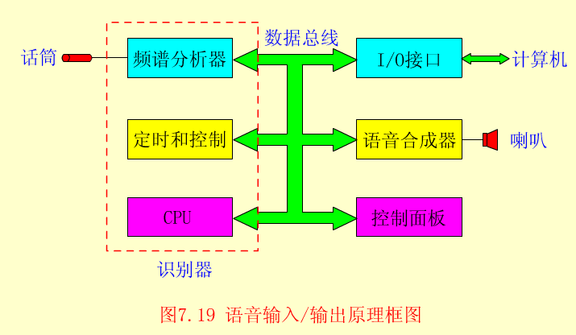
语音识别器作为输入设备，可以将人的 语言声音转换成计算机能够识别的信息，并将这些信息送入计算机。而计算机处理的结果又可以通过语音合成器变成声音输出，以实现真正的“人机对话”。通常语音识别器与语言合成器放在一起做成语音输入/输出设备。

Slide 57
7.7.2 输出设备
输出设备是将处理机处理的中间结果和最终结果，以人或其他设备可以识别的数字、字符、图形等形式记录或显示出来，供用户识别、分析、处理和保存。如各类打印机、显示器、绘图机等。

Slide 58
一、 打印机
打印输出是计算机系统最基本的输出形式。打印机是将计算结果、程序等以人们能识别的数字和字符形式印刷在记录纸上的一种输出设备。与显示器相比，它可将打印在纸上的信息长期保存，所以有人将可以产生永久性记录的设备统称为硬拷贝设备，如打印机、绘图机、静电印刷机等。而显示器是将输出信息通过屏幕显示出来，它虽有较强的人机对话功能，但只能供观察，叫作软拷贝设备。

Slide 59
打印设备的种类繁多，性能各异，结构上的差别也很大，一般打印机可按印字方法和工作方法两种方式进行分类。
  按印字方法分类可分击打式和非击打式两大类。击打式打印机又分活字式打印和点阵式打印两种。目前活字式打印机已不常使用。非击打式打印是近年来出现的新型打印机，又称印字机。它是采用电、磁、光、喷墨等物理、化学方法印刷字符。如激光印字机等。其特点是非机械方式印字，所以速度快，噪音低，印字质量好，但价格相对较贵。
  按工作方法分类可分为串行打印机和行式打印机。串行打印机是单字锤的，打印时将需要打印的字符逐字顺序打印出来。行式打印机是多字锤的，一次可打印一行，打印速度快。

Slide 60
（2） 机械化的击打式→电子化的非击打式设备
击打式－“打印机”
原理：利用机械作用使印字机构与色带和纸相撞击而打印字符。
特点：成本低，缺点是噪音大，速度慢。
非击打式－“印字机”
原理：采用电、磁、光、喷墨等物理、化学方法印刷字符，如激光印字机，喷墨印字机等。
特点：速度快，噪音低，印字质量高，但价格较贵，有的设备还需要专用纸张。

Slide 61
点阵针式打印机
可“多层复写打印” ，实现各种票据或蜡纸等打印。
特点：结构与原理简单、体积小、价格低，耗材（色带）便宜；但打印分辨率和打印速度不够高。
组成：打印头、色带机构、走纸机构和控制电路等。
印字过程：在联机状态下，主机发打印命令，经接口、检测和控制电路，间歇驱动纵向送纸和打印头横向移动，同时驱动打印针间歇冲击色带，在纸上打出所需内容。
原理：其印字方法是由打印针印出的n×m点阵组成字符图形。
  点越多，印字质量越高。
  西文字符点阵通常有5×7，7×7，7×9等几种。
  中文汉字至少要16×16或24×24 点阵。

Slide 62
激光打印机
组成
  激光扫描系统、电子照相部分、走纸机构和控制电路等。
  电子照相的核心是字形鼓、又称硒鼓或光导鼓。
印字原理：激光技术和电子照相技术结合。
印字过程：
  (1) 带电（准备）
  (2) 照相（曝光）
  (3) 显影(显像)
  (4) 转印
  (5) 定影(固定)
  (6) 清除残像
Notes:
激光印字机是激光技术和电子照相技术结合的产物，其基本原理与静电复印机相似。
激光器输出的激光束经光学透镜系统被聚焦成一个很细小的光点，沿着圆周运动的滚筒进行横向重复扫描。滚筒是记录装置，表面镀有一层具有光敏特性的感光材料，通常是硒，因此又将滚筒称为硒鼓。硒鼓在未被激光束扫描之前，首先在黑暗中充电，使鼓表面均匀地沉积一层电荷。此后根据控制电路输出的字符或图形，变换成数字信号来驱动激光器的打开与关闭。扫描时激光器将对鼓表面有选择地曝光，曝光部分产生放电现象，未曝光部分仍保留充电时的电荷，从而形成静电潜像。随着鼓的转动，潜像部分将通过装有碳粉盒的显影器，使得具有字符信息的区域吸附上碳粉，达到显影的目的。当鼓上的字符信息区和普通纸接触时，由于在纸的背面施以反向的静电电荷，鼓表面上的碳粉就会被吸附到纸上来，这个过程称为转印。最后，当记录有信息的纸经过定影辊高温加热，碳粉被溶化，永久性地粘附在纸上，达到定影的效果。
另一方面，转印后的鼓面还留有残余的碳粉。因此先要除去鼓表面的电荷，然后经清扫刷，将残余的碳粉全部清除。清除以后的鼓表面又继续重复上述的充电、曝光、显影、转印、定影等一系列过程。

Slide 63
喷墨打印机
特点
  打印噪音小，速度较快，喷墨机构简单、价廉，可靠性高。
  防水性差，高质量打印需专用打印纸。
主要组成
  喷头、墨盒、清洁机构、字车、走纸机构、控制电路等。
印字原理
  在高压墨水泵、字符/图形点阵控制的压电陶瓷和均匀电场的共同作用下，把小墨水滴喷射到打印纸上，形成打印点，实现打印输出。
  随机式喷墨打印机中，系统供给的墨滴只在需要印字时才喷出，因此不需要墨水循环系统，省去了墨水泵和收集槽等。
  产生墨滴的机构，可采用压电式和热电式技术。
  彩色喷墨打印基于三基色原理，分别喷射三种颜色墨滴，按一定比例混合出所要求的色彩。

Slide 64
典型题解
单项选择题：
1、显示器的主要参数之一是分辨率，其含义是（ ）。
  A．显示屏幕的水平和垂直扫描频率
  B．显示屏幕上光栅的列数和行数
  C．可显示不同颜色的总线
  D．同一个画面允许显示不同颜色的最大数目
  答案： B
2、显示器主要有两种工作方式，以（ ）为显示单位的称为字符显示器，以（ ）为显示单位的称为图形显示器。
A．字节 B．字符 C．像素 D．字块
  答案： B C
3、字符显示器中的VRAM用来存放（ ）。
  A．显示字符的ASCII码 B．BCD码
  C．字模 D．汉字内码
  答案：A

